Slide 1


IEEE 802.15.10 요약
03/04(금)

Slide 2

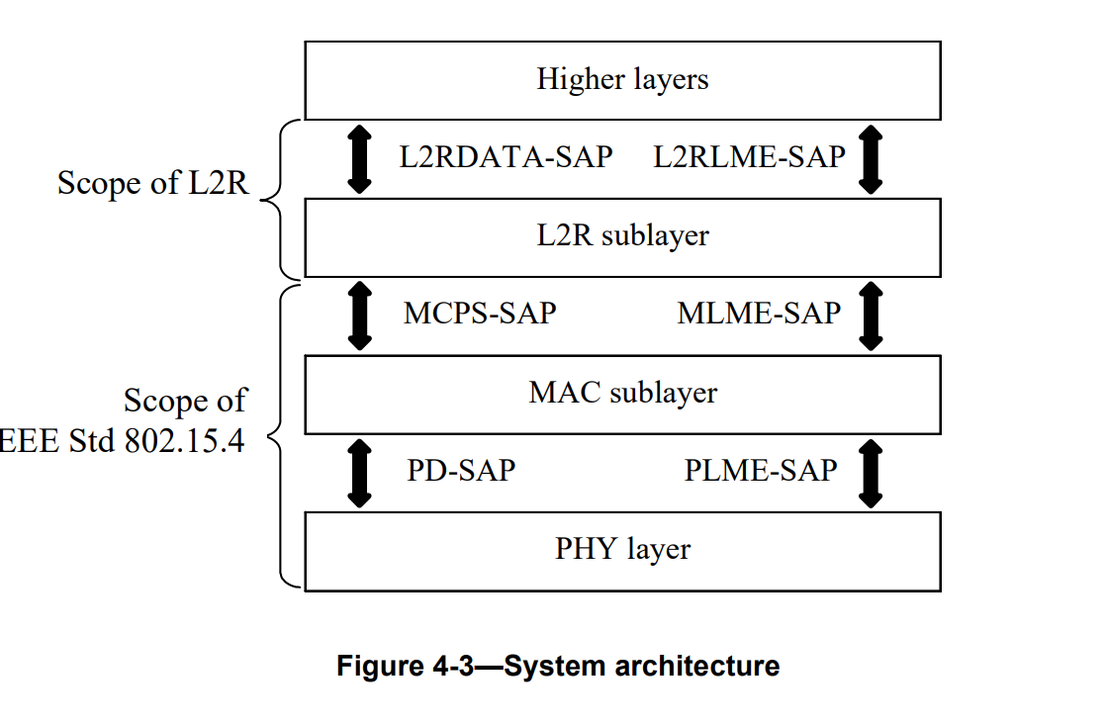
Intro!
<-어떻게 읽어야 할까요 ?
왼쪽 아래 그림에 , api 이름이 묘사가 되어있습니다. 대충 l2rlme~ 으로 시작 하면, high layer가 호출하는 함수(api) or l2r 이 high layer에 어떤 것을 전달한다 라고 생각하면 될 것 같습니다.
이번 그림 은 network layer에서 , pan-scan을 하기 위해서 l2r sub layer를 부르는 용도겠구나~ 하고 읽으면 되겠습니다.
또한 후반부에 다시 말하겠지만, 저 패킷의 내용물에 대해서도 문서에 서술이 다 되어있습니다.

Slide 3
순서대로 동작 과정(목차)
1 > pan 최초 가입 하면서, l2r discovery
(2,3중 택 1)
2 > mesh selection (mesh 참여자가 됨)
3 > mesh root 가 되기
기타 > reconnect
기타 > leave

Slide 4
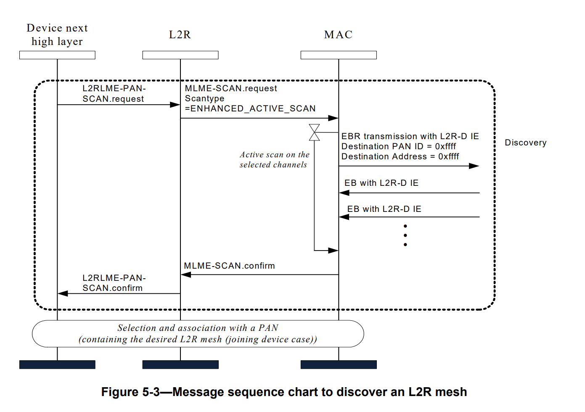
순서대로 동작 과정(1) – 시작(탐색), pan 탐색과 동시에
*여기서도 그렇고 , 거의 모든 쪽에 서 EBR (Enhanced Beacon Request) 라는 단어만 계속 등장하는 것을 보아,
802.15.10 에서는 비콘 프레임으로 라우팅을 제어하는 것 같습니다.(non-beacon mode 자체가 없는 듯합니다 –140쪽 짜리 문서인데, non-beacon 에 대해서는 거의 언급이 1쪽? 밖에 되어있지 않습니다.
왼쪽그림은 처음에 어떤 pan 에 소속될지를 정하면서, l2r device(mesh) 를 discover합니다.

Slide 5
순서대로 동작 과정(1) – 시작(탐색) , pan 탐색과 동시에
EBR = PAN 찾기
L2R-D IE = L2R mesh 찾기
*ebr 남는공간에, l2r-d 를 잘 명세해서(?), 보내는 듯 합니다..
*pan 쪽은 802.15.4 에서 다뤄서, 802.15.10 은 l2r-d 만 잘 다루면 됩니다.
부가정보: 원하는 mesh id 가 존재하지 않으면, mesh root 가 되고,
원하는 mesh id가 이미 존재하면
Mesh 참여자가 됩니다.

Slide 6
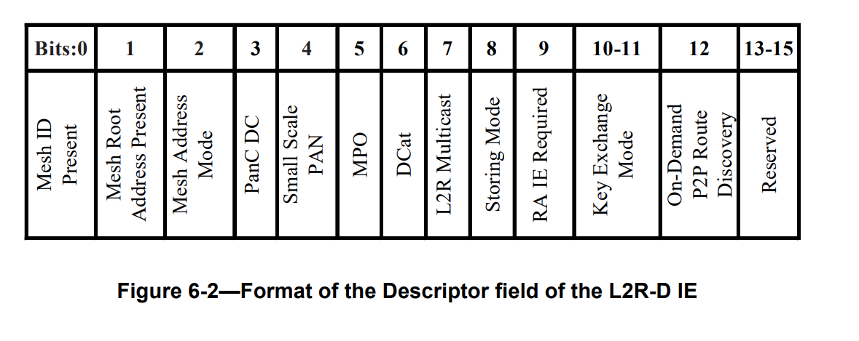
순서대로 동작 과정(1) – 시작(탐색) , pan 탐색과 동시에

Slide 7
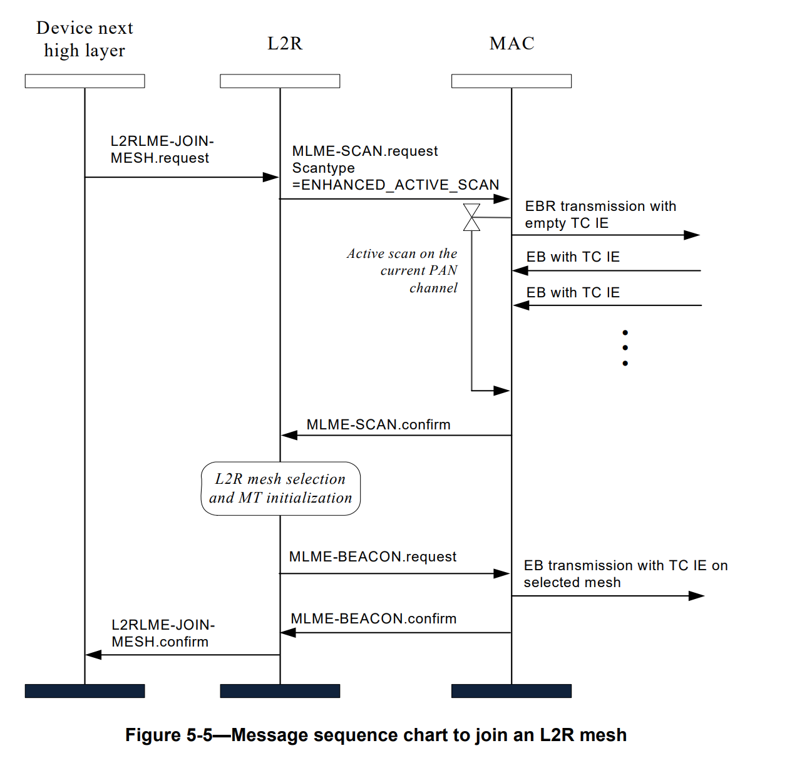
순서대로 동작 과정(2) – mesh selection
1에서 원하는 mesh 가 있을 경우 시행되는 단계로 보여집니다.
이 때 mesh를 고르는 것은 l2r sublayer(802.15.10) 에서 이루어질 수도 있고, 윗 계층에서 할 수도 있습니다
왼쪽 그림은 l2r 에서 하는 것입니다.
*여기서 아까 L2R-D 랑 지금 나온 TC 가 거의 비슷해 보여서 헷갈리는데 일단은 L2R-D 에서 L2R 지원하는 device(mesh) 를 찾고, 찾은 device(mesh)에다 TC를 보내서 좀 더 정교한 정보를 얻고 있다고 생각하고 넘어갔습니다. (p30~)
TC IE 도 비콘 안에 담겨져서 전달 됩니다.
*mt = mesh table, 과 nt(거리값이 들어가는 테이블으로서 routing에 직접적인 연산에 관여하는 table 입니다.)

Slide 8
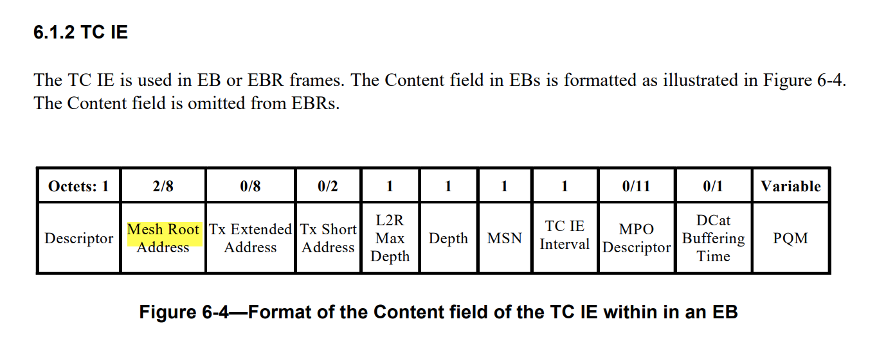
순서대로 동작 과정(2) – TC IE

Slide 9
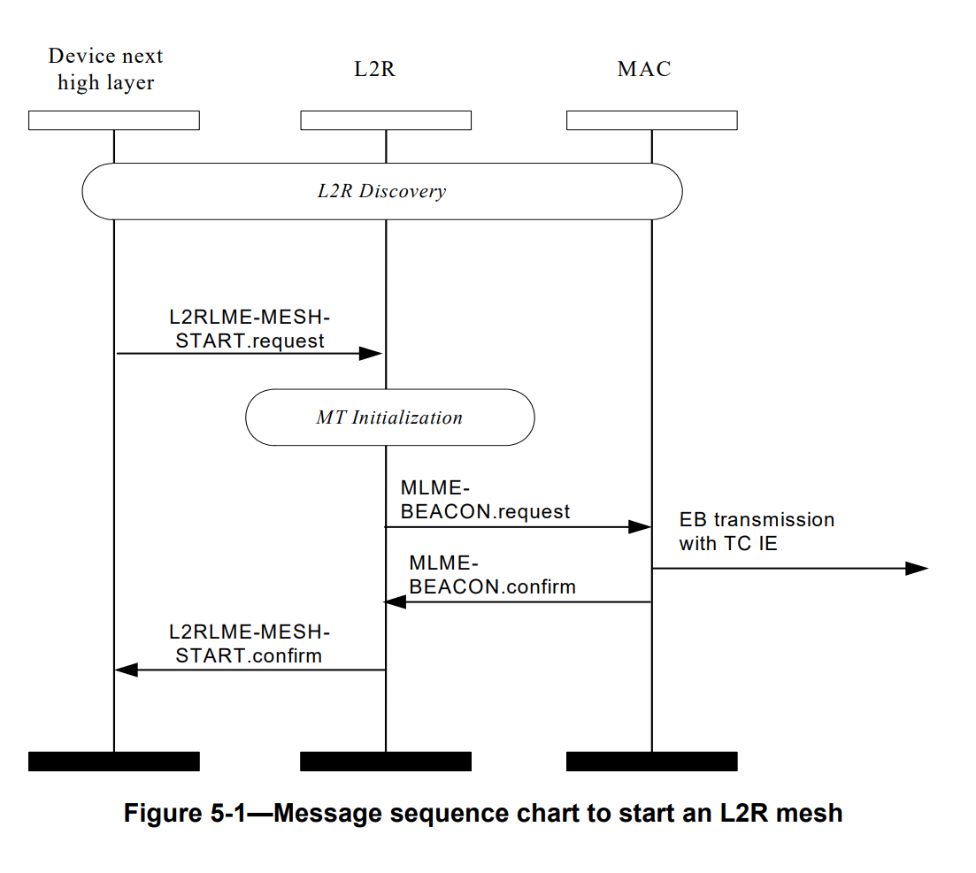
순서대로 동작 과정(3) – , mesh root 가 되기
1번 discovery 과정을 거치고, 원하는 mesh가 없으면 자신이 root가 되는 과정이 그려져 있습니다.
L2RIME-MESH-START.request 사용

Slide 10
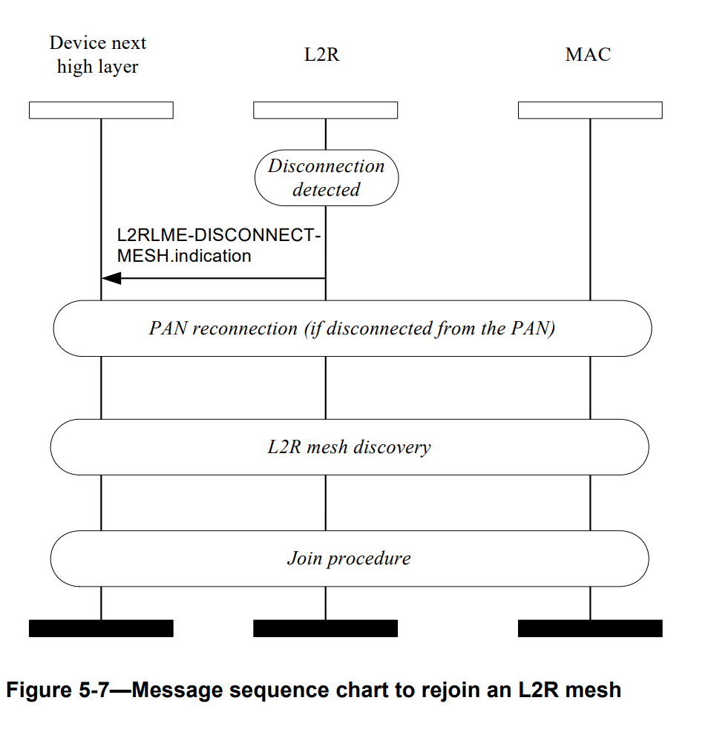
순서대로 동작 과정(기타) – rejoin
연결이 끊어지면 ,
1,2 의 과정을 다시 하는 것을 알 수 있습니다.

Slide 11
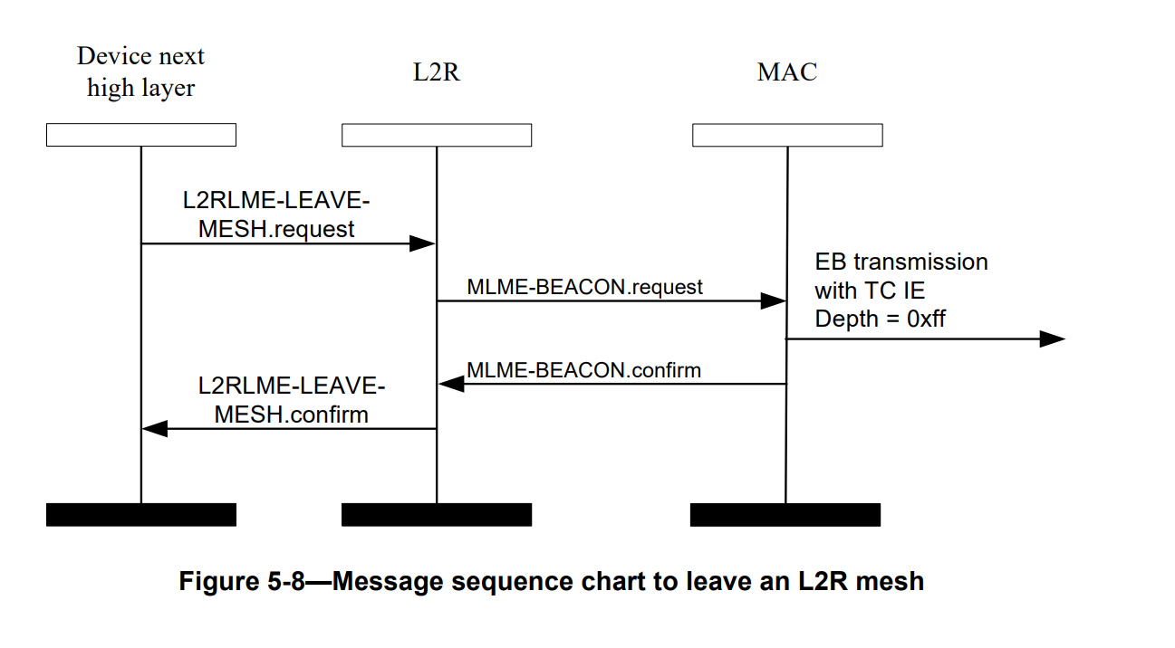
순서대로 동작 과정(기타) – leave
Mesh 에서 떠날때는 깊이를 0xff(끝값) 으로 해서 떠납니다.

Slide 12
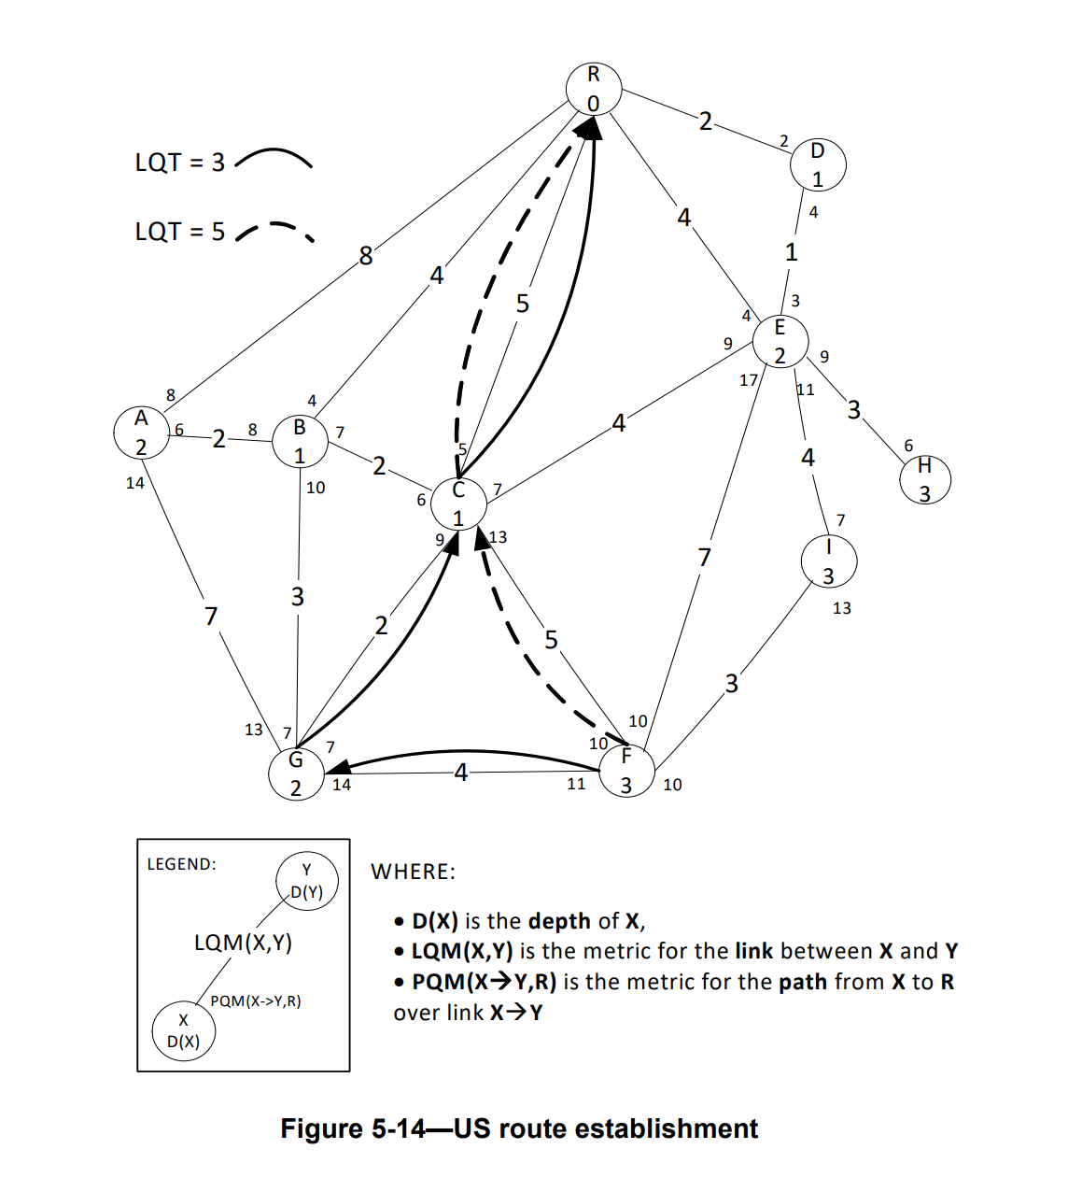
거리계산 (table)
문서에는 복잡한 수식으로 자세히 서술되어 있습니다.
엄청 간단하게만 말하면,
Rpl 처럼 바로 위 hop 에서 distance를 받고 , 나
-> 바로 위 hop 까지의 예상거리(device에서 측정)를 더해서 점수를 산정하는 것 같습니다.

Slide 13
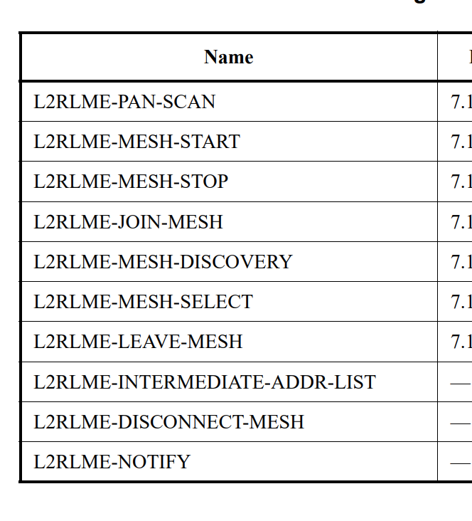
IEEE 802.15.10 에 등장하는 패킷들 (아까 과정에 있었던 이름들)

Slide 14
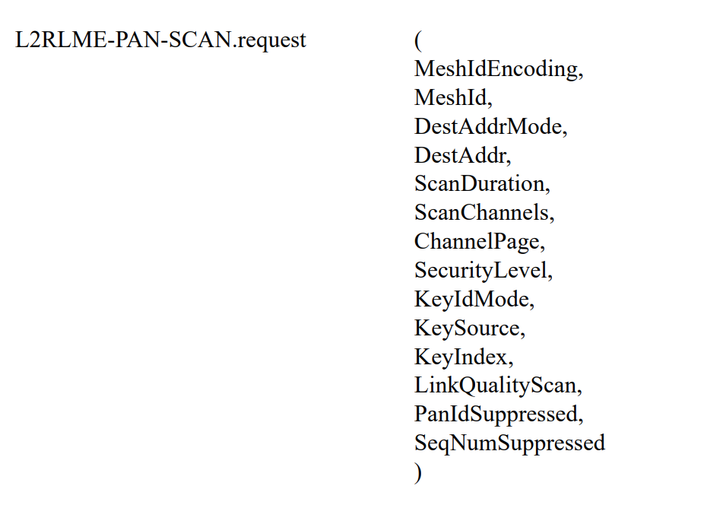
IEEE 802.15.10 등장하는 패킷 (2)
아까 순서대로 과정에서 나온 패킷 들이 어떤 변수를 가지고 있는지 서술 되어 있습니다.
(P 104~)
*각 변수의 크기(int , char )도 모두 문서에 서술되어 있으나, 너무 난잡해 보여서 생략 하였습니다.
PPT 에서는 이 한 개만 실었지만 나머지 패킷에 대해서도 모두 자세하게 설명이 되어있습니다.

Slide 15
기타 정보 (이건 공식문서는 아니고, 저번에 보여드렸던 유사 논문에서…)
네트워크의 동적 변경이 잦은 환경에 적합
802.15.10 프로토콜은 루프 방지를 위한 기능을 정의하고 있지 않아서, 루프 방지가 가능한 상황에서만 활성화 해야 한다.

Slide 16



Thank you!

